Slide 1
শুভেচ্ছা রইল ছোট্ট সোনামণিদের

Slide 2
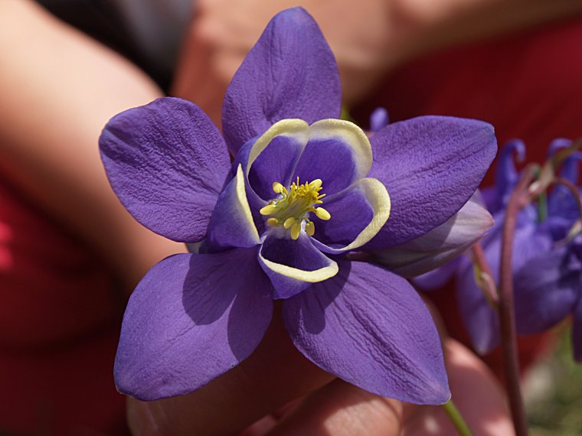
উপস্থাপনায়
প্রধান শিক্ষক
রমজান আলী
কাউয়ারখোপ সরকারী প্রাথমিক বিদ্যালয়

Slide 3
পাঠ পরিচিতি
শ্রেণিঃপ্রাক-প্রাথমিক
বিষয়ঃ গণিত
পাঠ শিরোনামঃসংখ্যা প্রতীক
পাঠ্যাংশঃ 6-৮

Slide 4
এসো আজ আমরা সবাই একটা ভিডিও দেখি
পূর্ব জ্ঞান যাচাই
ভিডিও সম্পর্কিত আলোচনা

Slide 5
আজ আমাদের পাঠ
সংখ্যা প্রতীক (৬-৮)

Slide 6
বাস্তব উপকরণ প্রদর্শন
শ্রেণিকক্ষে প্রয়োজনীয় উপকরণ (বই,তেঁতুলের বিচি,মার্বেল) ব্যবহার করে শিক্ষার্থীদের সংখ্যা প্রতীক চিনতে ও বলতে সহায়তা করব।

Slide 7
শিখনফল
এই পাঠ শেষে শিক্ষার্থীরা-------
০৬ থেকে ৮ পর্যন্ত সংখ্যা প্রতীক চিনতে ও বলতে পারবে ।

Slide 8
এসো আমরা ছবি দেখি
ছবিতে কি দেখতে পাচ্ছো?
কয়টি আনারস?
০৬টি
আনারস

Slide 9
ছবিতে কি দেখতে পাচ্ছো?
কয়টি পতাকা?
৭টি
জাতীয় পতাকা

Slide 10
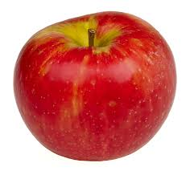
ছবিতে কি দেখতে পাচ্ছো?
কয়টি আপেল?
৮টি
আপেল

Slide 11
এসো আমরা সংখ্যা চিনি এবং বলি
৬
৭
৮

Slide 12
সংখ্যা প্রতীক মুখে মুখে অনুশীলন
৬
৮
৭

Slide 13
সংখ্যা গুলোর মধ্যে ৬ কোনটি?
৬
৭
৮
মূল্যায়ন

Slide 14
সংখ্যা গুলোর মধ্যে ৭ কোনটি?
মূল্যায়ন
৬
৭
৮

Slide 15
সংখ্যা গুলোর মধ্যে ৮ কোনটি?
মূল্যায়ন
৬
৭
৮

